Slide 1
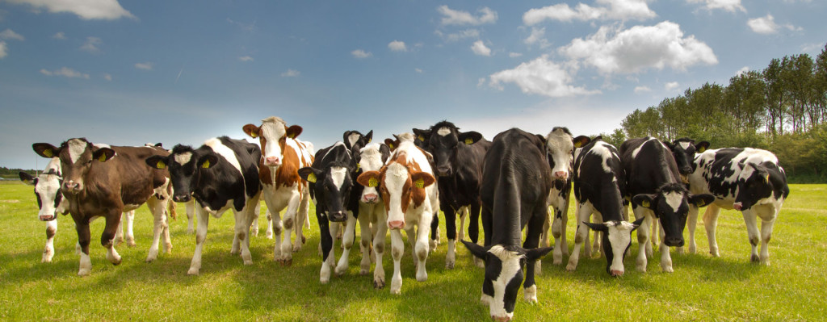
Виды поведения сельскохозяйственных животных

Slide 2
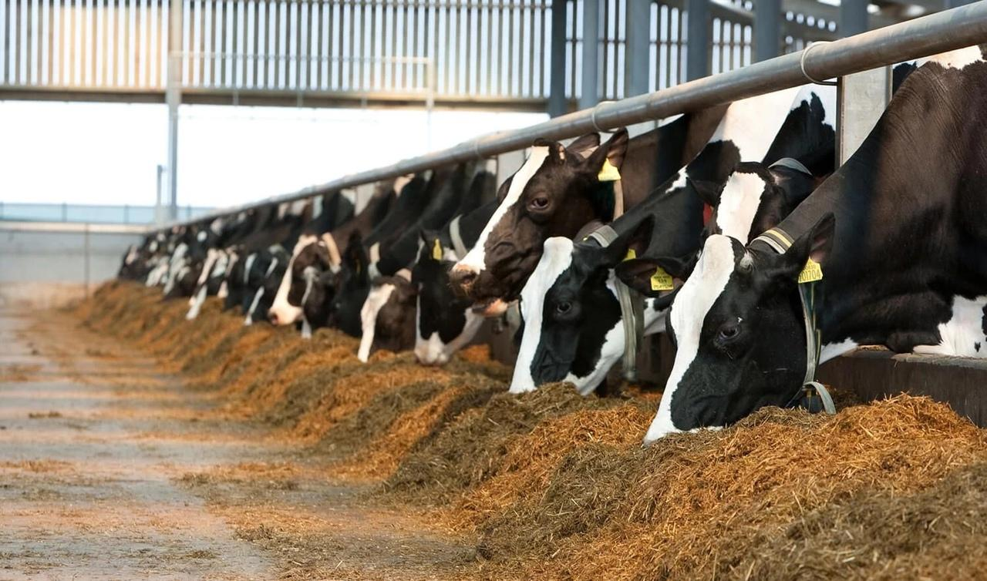
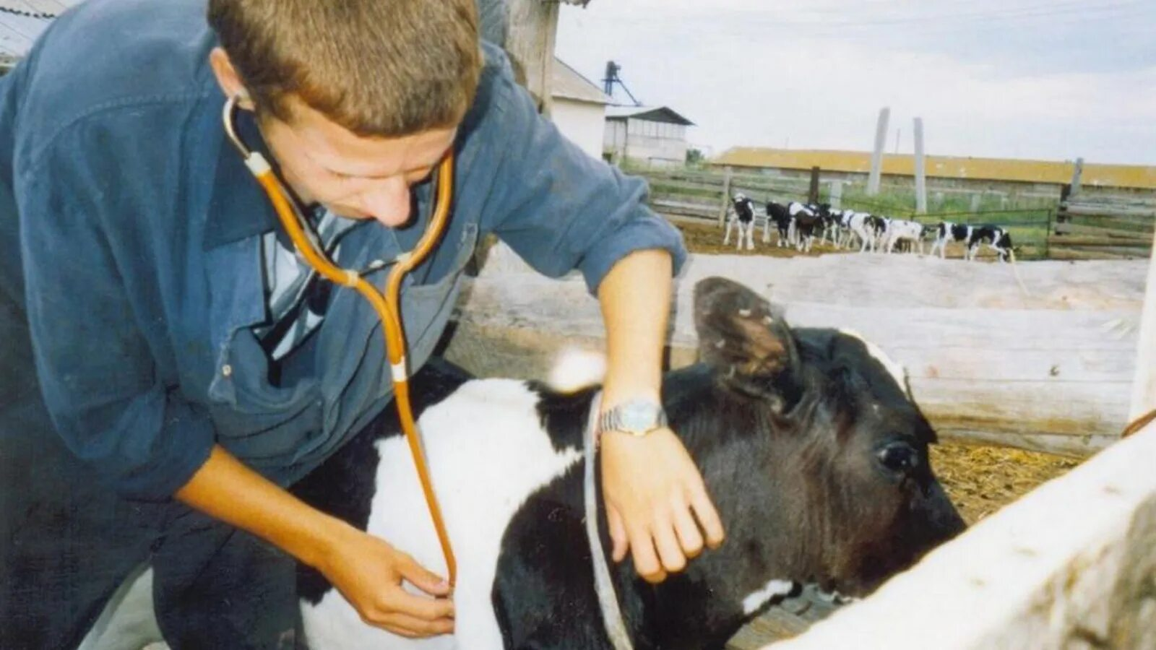
Понимания поведения животных помогает лучше заботиться о них,предотвращать стресс и повышать продуктивность

Slide 3
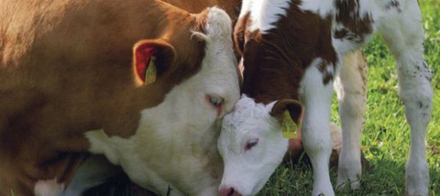
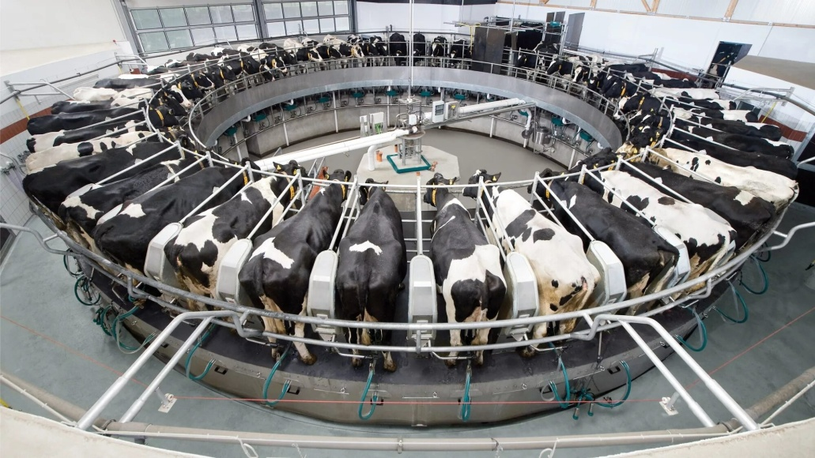
Поведение животных
Врожденное
(инстинктивное)
Приобретенное(наученное)

Slide 4
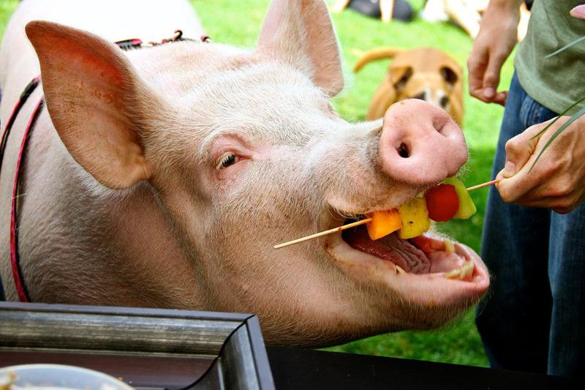
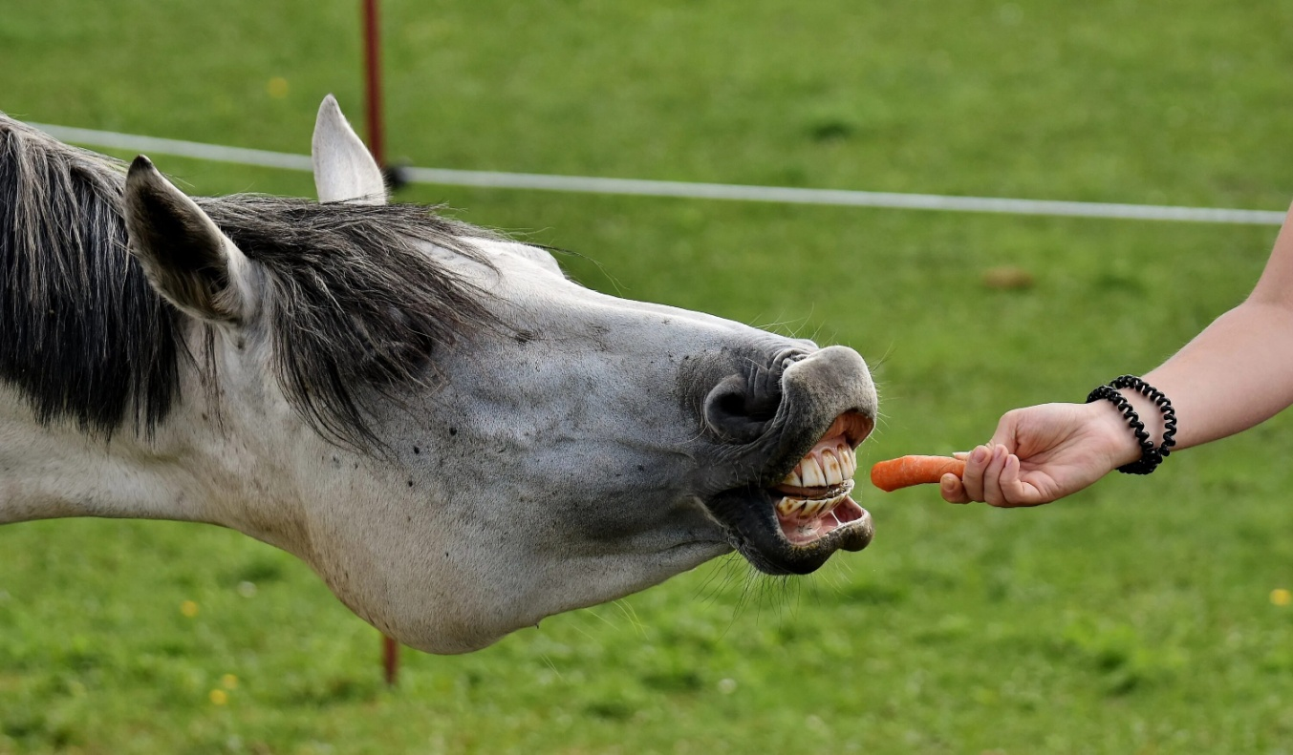
Пищевое поведение
Пример : у коров с дефицитом клетчатки возникает желание жевать посторонние предметы(одежду людей или конструкции загона),у свиней недостаток грубого корма провоцирует ротовую активность ,направленную на укусы сородичей.

Slide 5
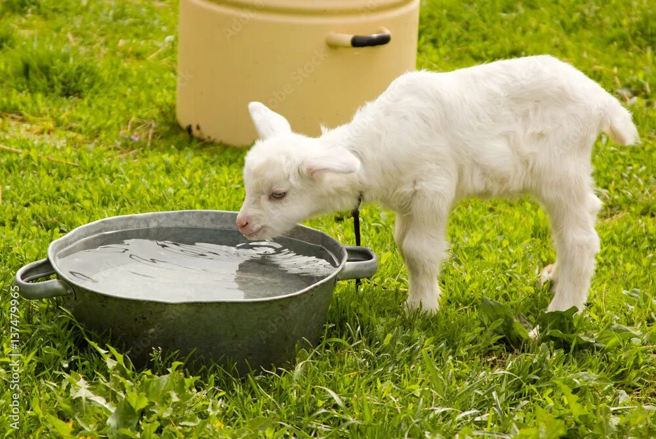
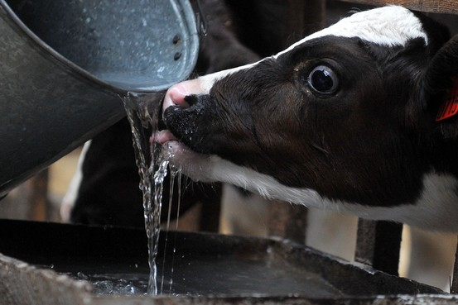
Питьевое поведение
Интересный факт: козы могут различать вкус воды и предпочитают определенные источники,что было подтверждено экспериментами выбором между водой с различным содержанием минеральных солей.

Slide 6
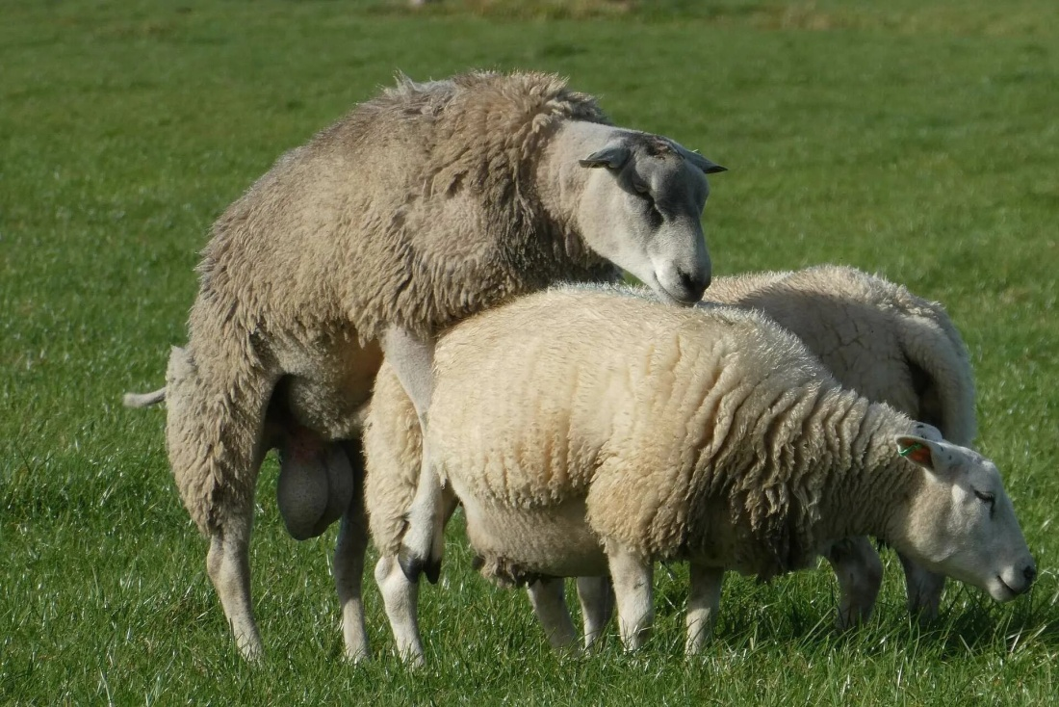
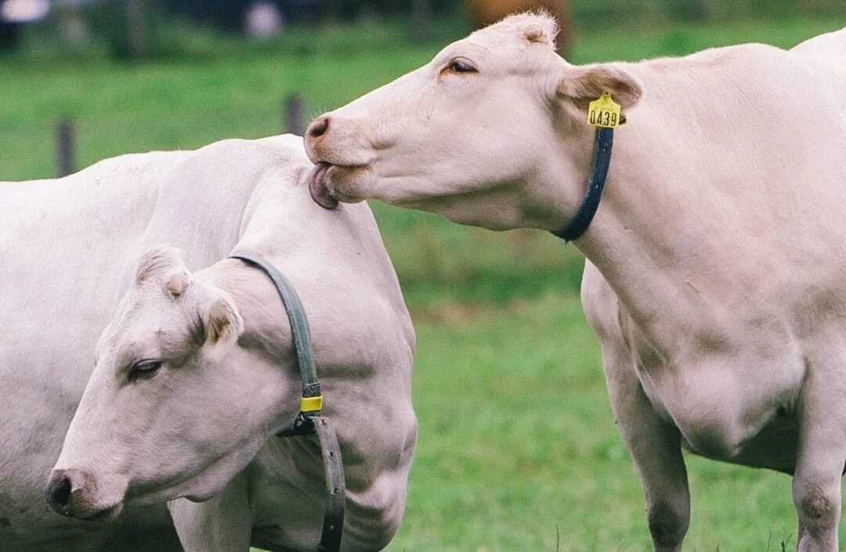
Половое поведение
Во время течки овца демонстрирует поведение, связанное с поиском барана. Это выражается в настойчивом пребывании овцы у общей изгороди с сосредоточением внимания на баране, практически исключая выпас скота.

Slide 7
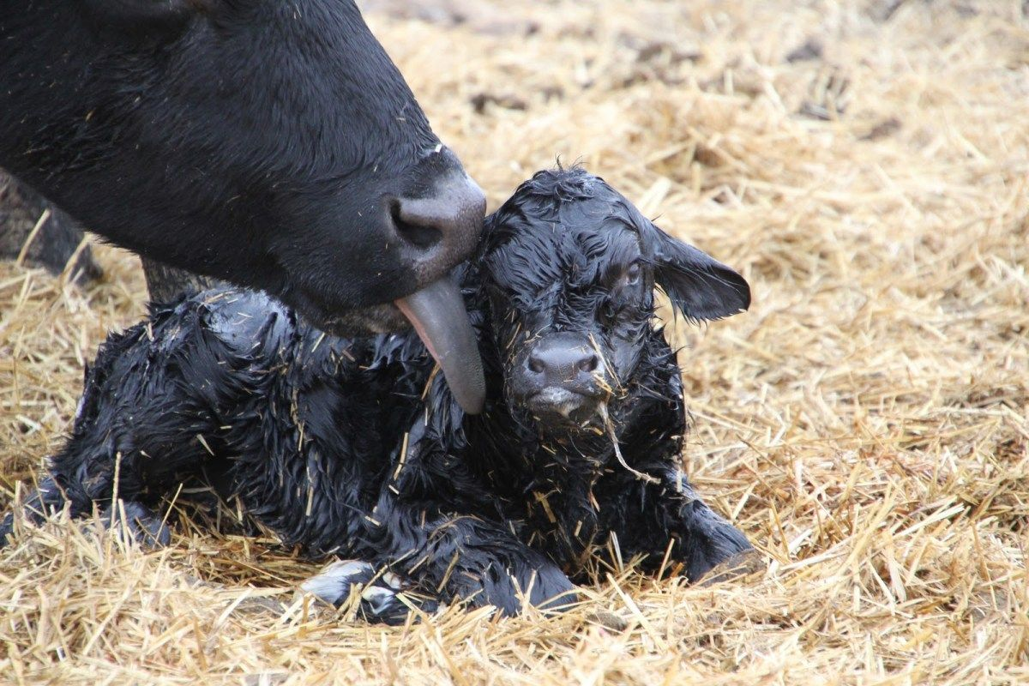
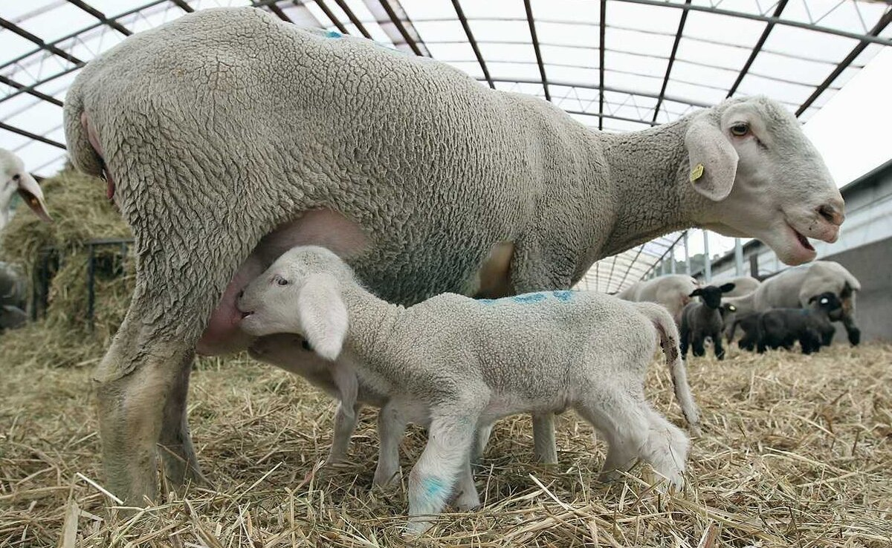
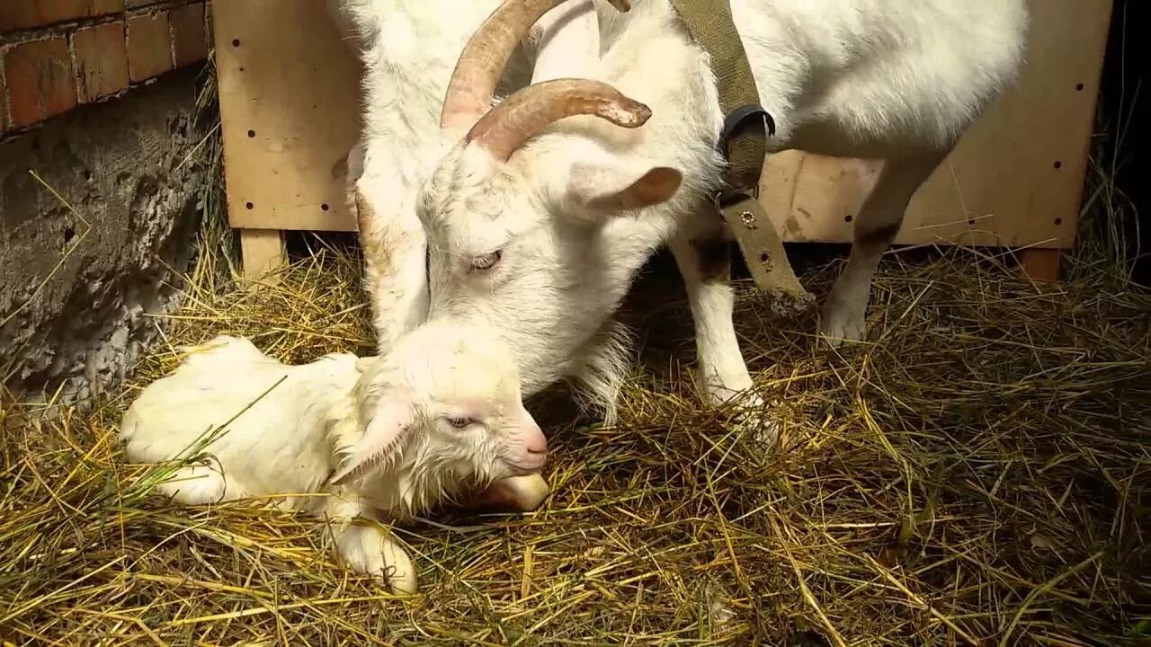
Материнское поведение
Интересный факт: у свиноматки различие визгов поросят позволяет ей отличать своих детенышей среди других ,даже при большом помете.

Slide 8
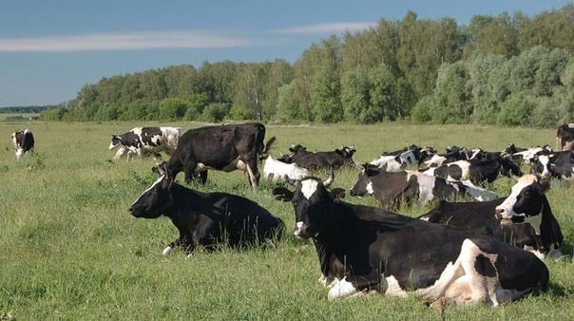
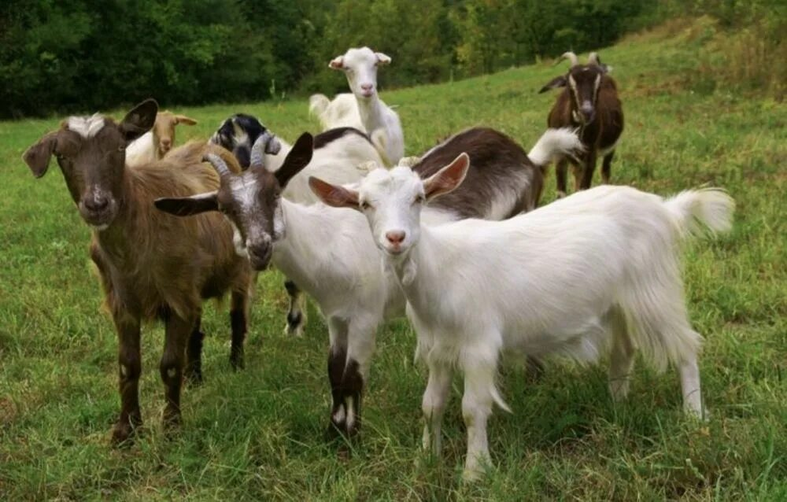
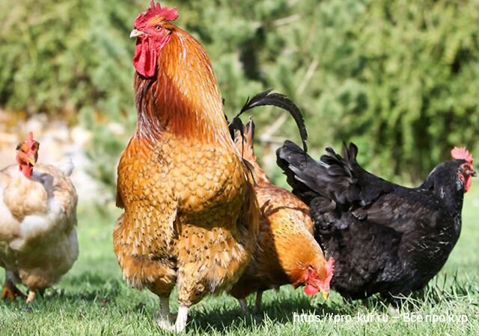
Социальное поведение
Пример : куры устанавливают «иерархию клевания» ,при которой доминантные особи получают лучший доступ к корму и месту на насесте.

Slide 9
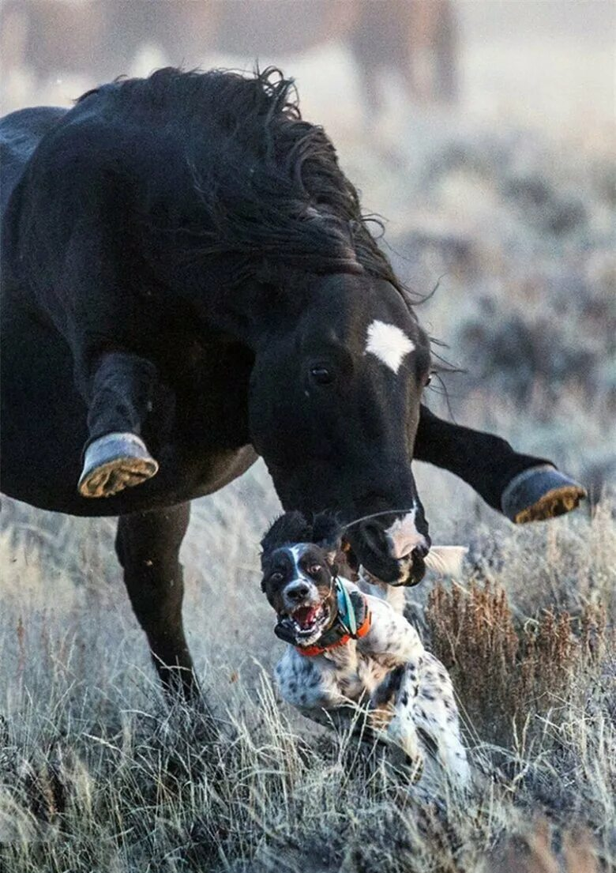
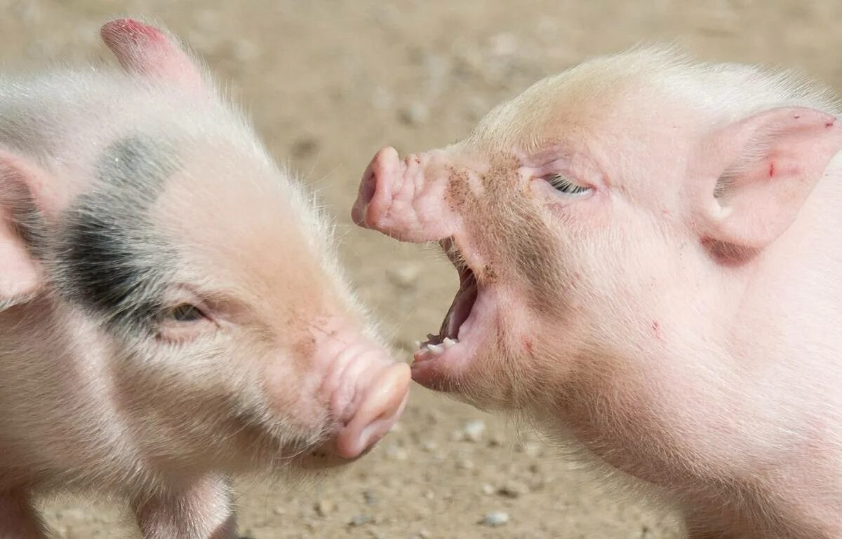
Защитное поведение
Пример : лошади реагируют на резкие движения человека резким скачком или попыткой ударить задними ногами.

Slide 10
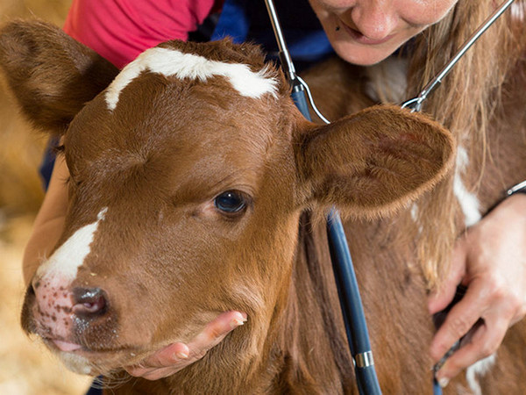
Знания форм поведения - ключ к успешному содержанию животных. Чем лучше мы их понимаем,тем лучше заботимся!

Slide 11
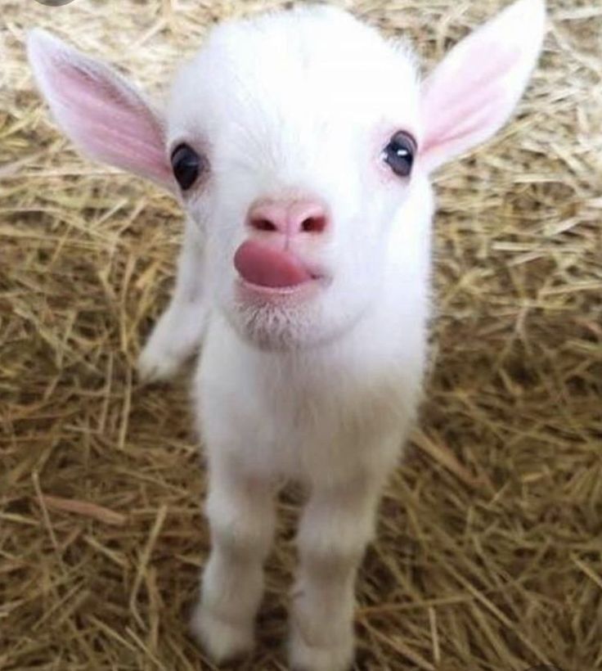
СПАСИБО ЗА ВНИМАНИЕ!

